Slide 1
Der Willem C. Vis Arbitration Moot

Slide 2
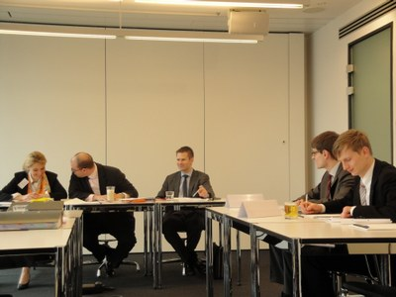
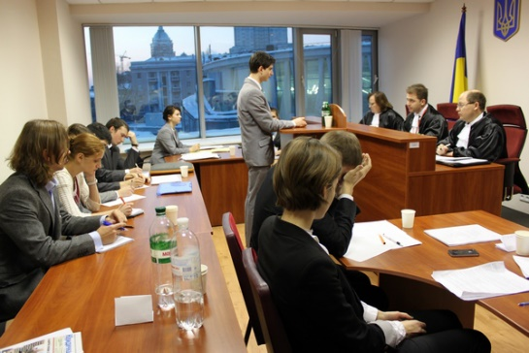
Was ist überhaupt ein Moot Court?
Wörtliche Übersetzung: „fiktives Gericht“
Was bedeutet das jetzt genau?
Simulation einer Gerichtsverhandlung
Schriftliche und mündliche rechtliche Vertretung der Prozessparteien (Kläger und Beklagter).
Internationaler Wettbewerb auf englischer Sprache.
„Moot Courts“ haben eine große Tradition in der Juristenausbildung des anglo-amerikanischen Rechtsraums.
Zusammengefasst:
Sie schlüpfen in die Rolle eines Anwalts!
Sie vertreten Parteiinteressen!
Richter aus der Praxis und Lehre prüfen und bewerten Ihre Argumentation.

Slide 3
Was bringt ein Moot Court? 1/2
Einblick in ein neuartiges Rechtsgebiet
Behandlung aktueller Fragen aus rechtlicher Perspektive – Recht wird plastischer, begreifbarer, lebendiger!
Möglichkeit sich aus einer anderen Perspektive in einer großen inhaltlichen Tiefe mit Rechtsproblemen zu beschäftigen.
Erkenntnisse über Raum für Kreativität im Recht – Lösungen finden für bislang ungeklärte Probleme.
Hervorragende Vorbereitung auf den Schwerpunkt oder als „Seitenblick“ im Studium.
intensives und individuelles Juratraining
Kleingruppe von max. 5-6 Personen – beste Betreuungsrelation im ganzen Studium.
Training der Fähigkeit zum komplexen juristischen Denken durch Umgang mit völlig unbekannten und anspruchsvollen Rechtsproblemen.
Schlagkräftiges Argumentieren – auch mit schwachen Argumenten!
Hervorragendes juristisches Schreiben – in der Sache und mit Blick auf die Formalia!
Bis an die eigenen juristischen und persönlichen Grenzen gehen – und darüber hinaus!
legal English 2.0
Lesen, Schreiben, Präsentieren, Überzeugen – auf Englisch!
Kennenlernen und Einsetzen von englischsprachiger Fachliteratur!

Slide 4
Was bringt ein Moot Court? 2/2
Soft Skills/Teamwork
Mündlich und schriftlich erfolgreich präsentieren – Selbstbewusstsein aufbauen und stärken!
Spielerisches Erleben der Vor- und Nachteile von Teamwork.
Jeder kann und soll einen individuellen Beitrag zum Gelingen des Gesamtprojektes liefern – „Alle sitzen in einem Boot!“
Den Umgang mit verschiedenen Charakteren erfahren und erlernen.
Networking/internationale und nationale Kontakte
Universitäre Boni
Seminar- & Fremdsprachenschein
Anrechnung einer Übungsklausur in dem betreffenden Semester
3 Punkte Bonus bei der Anmeldung für den Schwerpunkt
Freisemester gem. § 25 Abs. 2 Nr. 5 JAG NRW zur Anrechnung auf den Freischuss!

Slide 5
Was muss ich mitbringen?
Den Mut aus dem gewohnten Studienalltag auszubrechen und sich abseits des „normalen“ Stundenplans zu bewegen.
Den Willen seine akademische Zeit im Wintersemester voll und ganz dem Moot Court zu widmen.
Die Motivation sich ein völlig unbekanntes Rechtsgebiet auf hohem Niveau unter Anleitung selbstständig zu erarbeiten.
Den juristischen Ehrgeiz für die Ziele „seines“ Mandanten schriftlich und mündlich über sich hinaus zu wachsen.
Die Fähigkeit zu fachlicher und menschlicher Teamarbeit – vor allem in Stresssituationen.
Den Spaß an neuen Erfahrungen und fremden Kulturen.
Was nicht notwendig ist:
Vorkenntnisse in den betreffenden Rechtsgebieten
perfektes Englisch
herausragende Note
Notes:
Dabei treten Vis und Jessup Moot Court gemeinsam mit einer Moot Court-Broschüre auf, die im Sommer an die Förderer verschickt wird.
Davon ist auch für die kommende Saison auszugehen.
Die konkrete Budgetplanung wird im (Spät-)Herbst von den Coaches in Absprache mit dem Team gemacht.
Besucht werden – je nach Team – Partneruniversitäten, Kanzleien oder Vorbereitungsturniere.
Die Reise an die Westküste wird vom Freundeskreis grundsätzlich mit insgesamt 1.000€ pro Team unterstützt.
Beim Vis wird zudem regelmäßig mindestens ein weiterer internationaler Pre-Moot im europäischen Ausland besucht.

Slide 6
Finanzierung der Teilnahme
Beide Moot Courts werden von Sponsoren (große Kanzleien, Freundeskreis der Universität und der Fakultät) gefördert.
Von den zur Verfügung stehenden Spenden werden die Anmeldekosten für die Teams, die Kosten der Erstellung der Schriftsätze (Leihgebühren, Druck, Versand etc.) und die Kosten im Zusammenhang mit der Finalteilnahme (Anreise & Unterkunft) übernommen.
In der Vergangenheit haben beide Teams immer eine Vorbereitungsreise an die US-Westküste (z.B. Boston, New York City) gemacht, deren Kosten zu großen Teilen übernommen werden konnten.
Welche Reisen in der Saison 2017/2018 stattfinden, entscheidet das Team in Abstimmung mit den Coaches aber im Konsens!
Ein Teil der Unternehmungen wird durch einen fixen Eigenbeitrag jedes Team-Mitglieds in Höhe von 500 € finanziert.
Notes:
Dabei treten Vis und Jessup Moot Court gemeinsam mit einer Moot Court-Broschüre auf, die im Sommer an die Förderer verschickt wird.
Davon ist auch für die kommende Saison auszugehen.
Die konkrete Budgetplanung wird im (Spät-)Herbst von den Coaches in Absprache mit dem Team gemacht.
Besucht werden – je nach Team – Partneruniversitäten, Kanzleien oder Vorbereitungsturniere.
Die Reise an die Westküste wird vom Freundeskreis grundsätzlich mit insgesamt 1.000€ pro Team unterstützt.
Beim Vis wird zudem regelmäßig mindestens ein weiterer internationaler Pre-Moot im europäischen Ausland besucht.

Slide 7
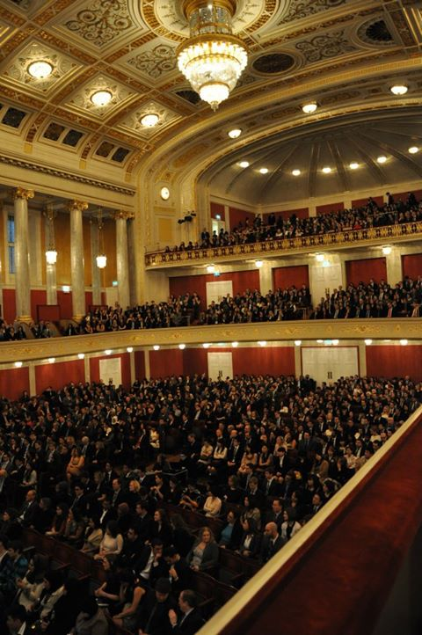
Willem C. Vis International Commercial Arbitration Moot
Was ist der Vis Moot?
Der größte und renommierteste internationale zivilrechtliche Moot Court, in dem Studierende als Anwälte in einem simulierten Schiedsverfahren fungieren und sich in Teams miteinander messen
mit inzwischen 300 teilnehmenden Teams aus allen Teilen der Welt
Wie im "wahren Leben" tauschen die Teams ihre Auffassungen zunächst in Form von Schriftsätzen, später auch in mündlichen Verhandlungen auf internationaler Ebene aus
1993 gegründet um schiedsverfahrensrechtliche Streitbeilegung sowie das UN-Kaufrecht (CISG) zu bewerben

Slide 8
Willem C. Vis International Commercial Arbitration Moot
Worum geht es genau?
Das Team verhandelt eine fiktive internationale Streitigkeit auf dem Gebiet des internationalen Handelsrechts sowohl aus Kläger-, als auch Beklagtenperspektive– z.B wurde sich materiell rechtlich bspw. darum gestritten, ob in Beziehung mit Kinderarbeit stehende Shirts einen vertraglichen Mangel darstellen.
Prozessual geht es zumeist um die Zuständigkeit des Schiedsgericht und den korrekten Ablauf des Verfahrens
Schiedsverfahrensrecht
Ist das Gericht zuständig?
Darf diese Aussage verwendet werden?
Ist der Schiedsrichter noch unbefangen?
Überschreitet das Schiedsgericht seine Kompetenzen?
CISG
Ist das Produkt mangelhaft?
Kann ich vom Vertrag zurücktreten?
Gibt es einen Schadensersatzanspruch?
Ich möchte eine Nachlieferung!

Slide 9
Willem C. Vis International Commercial Arbitration Moot
Typischer Ablauf des Wettbewerbs (Road to Vienna)
Vorbereitungsphase
Düsseldorf Mooting School
Frankfurt Drafting School
Intensität: gering
Schriftsatzphase:
Erarbeitung des Kläger- und Beklagtenschriftsatzes hintereinander
erste interne Probepleadings
Intensität: normal bis sehr hoch
Pleadingphase:
Probepleadings in der Uni mit Alumni und bei Kanzleien/Institutionen
Auslandsreisen / Besuch von Pre-Moots
Intensität: gering bis hoch
Intern. Finale in Wien
Intensität:
sehr hoch
Ende Vorlesungszeit
Anfang Oktober
Mitte/Ende März
In der Woche vor Ostern
Weihnachten
Anfang/Mitte Januar

Slide 10
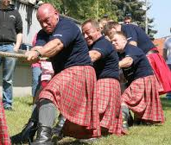
Willem C. Vis International Commercial Arbitration Moot
Wie läuft der Wettbewerb ab? – Die Schriftsatzphase
Klassischer Auftakt der Moot Court Saison stellen die Frankfurt Drafting School sowie die Mooting School an der Uni Düsseldorf dar,
Anfang Oktober erscheint der Sachverhalt, der sich wie eine tatsächliche Akte aus Parteianträgen, Zeugenaussagen, Korrespondenz und Vertragsauszügen zusammensetzt
Hintereinander werden dann der Klägerschriftsatz (Abgabe meist Anfang Dezember) und der Beklagtenschriftsatz verfasst
Sachverhalt wird in einzelne „Issues“ aufgeteilt, die dann zumeist in zweier Gruppen bearbeitet werden
Nach Absenden des Klägerschriftsatzes bekommt man den Schriftsatz einer anderen Uni zugesendet und antwortet darauf als Beklagter (Frist bis Anfang Januar)
Schriftsatzphase ist die intensivste Phase des Moots

Slide 11
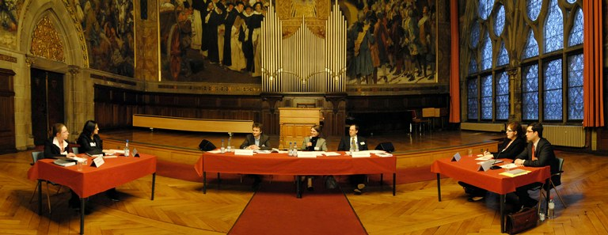
Willem C. Vis International Commercial Arbitration Moot
Wie läuft der Wettbewerb ab? – Die Pleadingphase
Die Pleadingphase ist das Herzstück des Wettbewerbs
Ab ca. Mitte Januar wird sich zunächst in internen Pleadings, dann in Probepleadings in Sozietäten in Düsseldorf und Umgebung gegen benachbarte Universitäten und schließlich in Pre-Moots (Vorbereitungsturniere) in Deutschland und im Ausland (New York etc.) auf Wien vorbereitet
Plädiert werden sowohl Kläger als auch Beklagtenseite, wobei immer zwei Vertreter pro Seite vor einem Dreiköpfigen Schiedsgericht aus Anwälten, Professoren sowie Schiedsexperten auftreten
Besuchte Pre-Moots in den vergangenen Jahren: Budapest, Düsseldorf, New York, Warschau, Belgrad

Slide 12
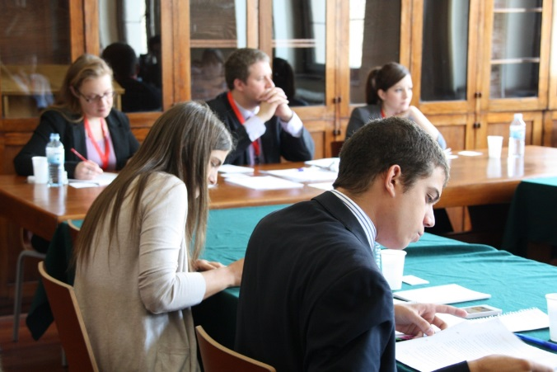
Willem C. Vis International Commercial Arbitration Moot
Wie läuft der Wettbewerb ab? Die Finalwoche in Wien 1/2
Finalwettbewerb ist vom Modus einer Fußball-WM ähnlich:
in einer Vorrunde aus 4 Pleadings gilt es, so viele Punkte wie möglich zu sammeln
danach Einzug der besten 64 Teams in die sog. Elimination Rounds, ab dort k.o. System bis zum Finale
Pleadings finden in der Uni Wien sowie angrenzenden Kanzleien statt

Slide 13
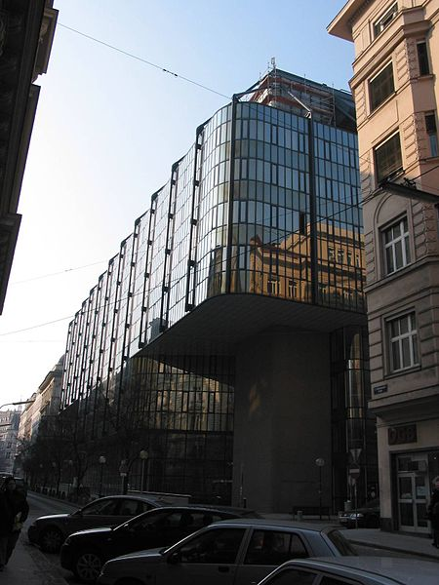
Willem C. Vis International Commercial Arbitration Moot
Wie läuft der Wettbewerb ab? – Die Finalwoche in Wien 2/2
Auszug aus dem Kalender der letzten Saison:
Thursday, 6 April 2017 | Moot Alumni Association Welcoming Party
Friday, 7 April 2017 | Official Welcome – Opening Ceremony
Saturday - Tuesday, 8 – 11 April 2017 | General Rounds of Argument
Tuesday evening - Wednesday – Thursday, 11 – 13 April 2017 | Elimination Rounds of Argument
Thursday, 13 April 2017 | Finals and Awards Banquet

Slide 14
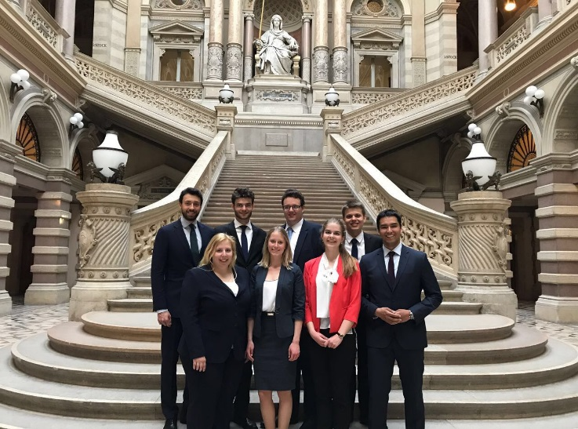
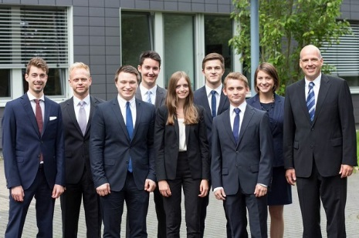
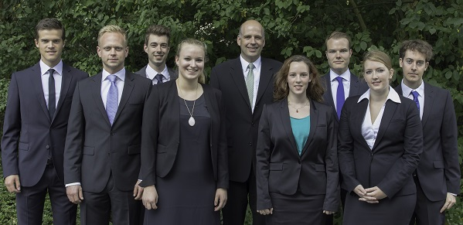
Willem C. Vis International Commercial Arbitration Moot
Ich bewerbe mich also, wenn:
ich Interesse an wirtschafts- oder schiedsverfahrensrechtlichen Themen habe oder einfach einmal meinen Horizont erweitern möchte
mich der sportliche Gedanke an der Teilnahme in einem Team Wettbewerb reizt
ich neue Kontakte und Freundschaften auf allen Kontinenten schließen möchte
… und einfach einmal für ein Semester dem alltäglichen Trott entfliehen möchte!

Slide 15
Bewerbung
Willem C. Vis Moot: gerne per E-Mail an Herrn Jakob Stachow (jakob.stachow@hhu.de)
Bewerbungsunterlagen: Bitte eine pdf-Datei mit:
- etwa einseitigem, englischsprachigem Motivationsschreiben,
- tabellarischem Lebenslauf und
- einfachen Kopien bisheriger Leistungen (universitäre Leistungen, Abitur, ggf.
Arbeitszeugnisse/Sprachscheine etc.).
Die Bewerbungsfrist endet am Sonntag, den 21. Mai 2017.
Eventuell notwendige Auswahlgespräche finden zwischen dem 29. Mai und 2. Juni statt. Es wird rechtzeitig dazu eingeladen!
Bei absoluter Unentschlossenheit werden Bewerbungen für beide Moot Courts akzeptiert – bitte bewerben Sie sich dann aber dennoch für jeden Moot Court einzeln!

Slide 16
